Slide 1

Sistem Informasi Pengolahan Data Nasabah Bank Sampah Berbasis Web
Nama Mahasiswa : Bagas Kurniawan
Dosen Pembimbing : Agung Perdananto, S.kom., M.Kom.

Slide 2
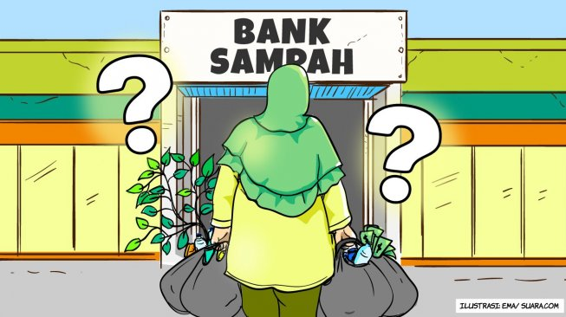
Apa itu Bank Sampah?
Bank Sampah merupakan konsep pengumpulan sampah non-organic yang dipilah serta memiliki manajemen layaknya perbankan tapi yang ditabung bukan uang melainkan sampah

Slide 3
Permasalahan yang terjadi
Cara mengatasi
Nasabah masih kesulitan mengakses informasi tabungan sampah yang ada di bank sampah.
Admin bank sampah kesulitan dalam mencari data nasabah serta pengolahan data yang masih manual.
Admin bank sampah masih kesulitan dalam dalam pembuatan laporan hasil kegiatan.
Bagaimana merancang system bank sampah agar masyarakat dapat mengakses informasi tabungan sampah.
Bagaimana memudahkan admin bank sampah dalam mencari dan mengelola data nasabah di bank sampah.
Bagaimana memudahkan admin bank sampah dalam pembuatan hasil laporan kegiatan.

Slide 4
Analisa system berjalan

Slide 5
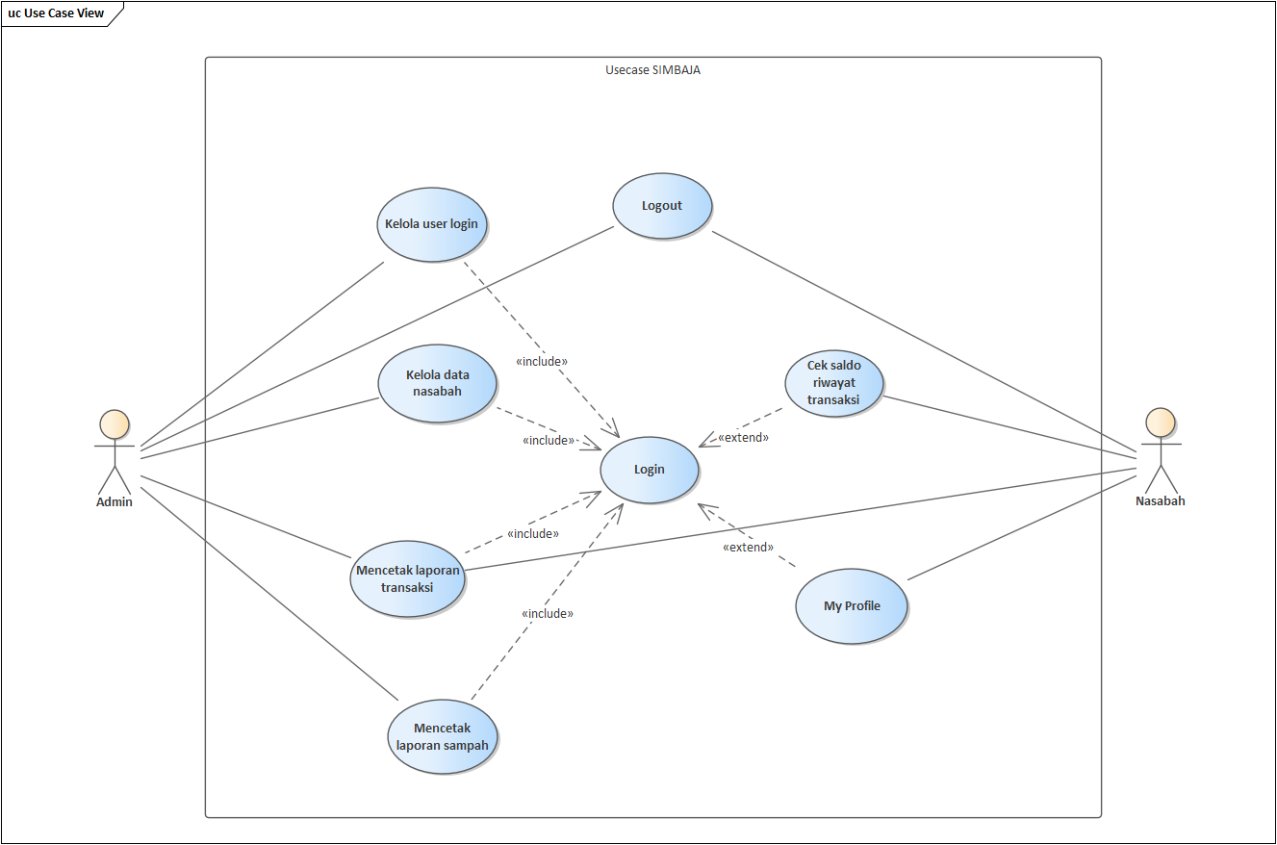
Analisa system usulan
Usecase Sistem Informasi Pengolahan Data Nasabah Bank sampah

Slide 6
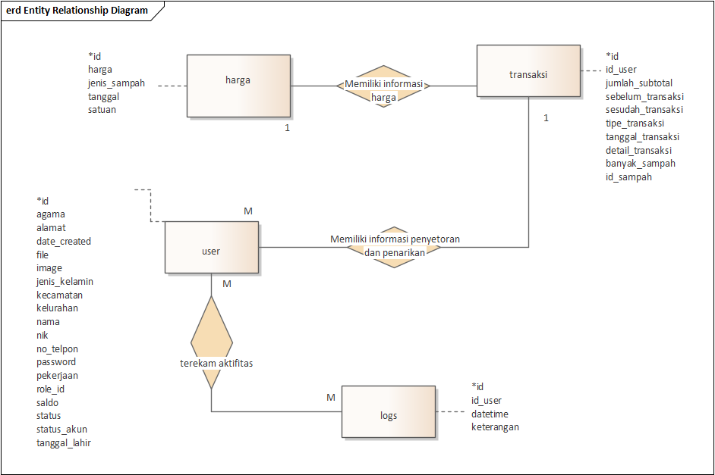
Entity Relationship Diagram (ERD)

Slide 7
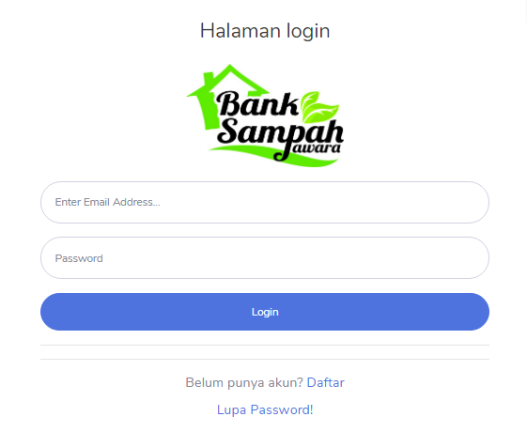
Rancangan Sistem

Slide 8
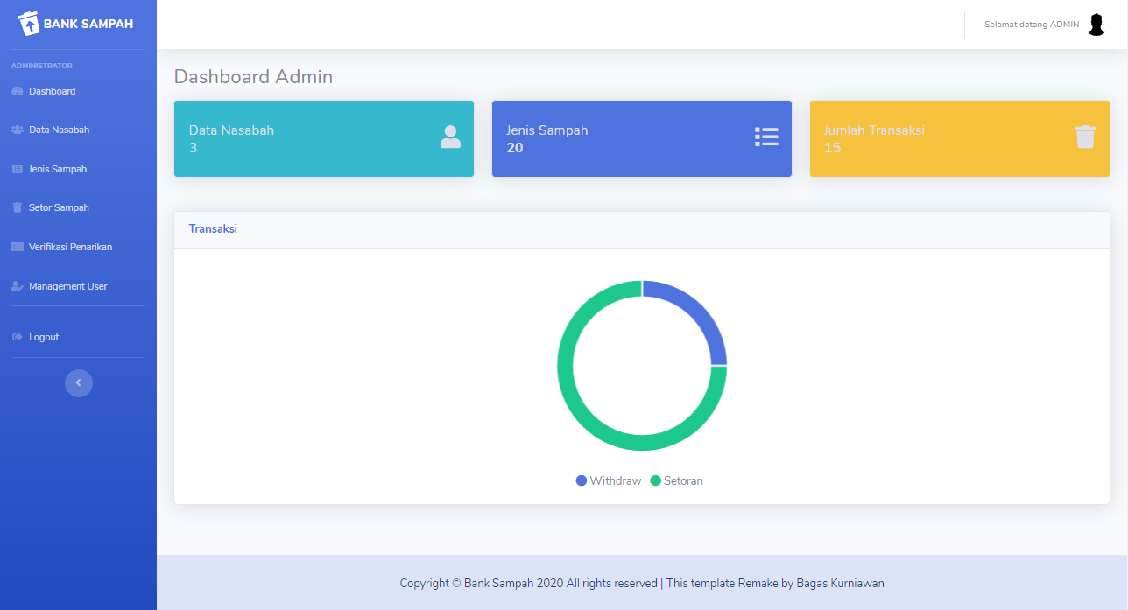
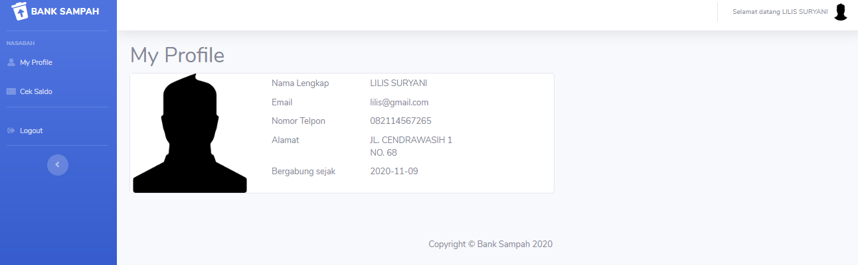
Rancangan Tampilan Dashboard Admin
Rancangan Tampilan Dashboard Nasabah

Slide 9
Saran
Kesimpulan
Aplikasi ini menjadi solusi dalam penggunaan yang sebelumnya masih menggunakan cara semi manual dalam mencatatkan setoran sampah nasabah pada file excel.
Aplikasi ini mempermudah proses data nasabah serta mempercepat pencarian informasi yang dibutuhkan.
Aplikasi ini mempermudah nasabah untuk melihat history transaksi withdraw dan setoran sampah yang sebelumnya masih menggunakan cara semi manual dalam mencatatkan setoran atau withdraw nasabah pada buku tabungan.
Mengoptimalkan manfaat dari dari sistem informasi pengolahan data nasabah ini dengan membuat aplikasi mobile berbasis android untuk keperluan movement tracking yang lebih real time.
Perlunya diadakan training pada user yang akan menggunakan sistem ini agar digunakan dengan baik dan berfungsi sebagai mestinya ketika mengaplikasiannya di lapangan
Dilakukannya pengontrolan serta pengawasan dalam pelaksanaan sistem ini agar berjalan dengan baik dan sesuai fungsinya.

Slide 10
TERIMA KASIH

